Slide 1


www.onera.fr

Slide 2
L’imagerie chimique
Comment et pourquoi ?
Denis BOIVIN / Retraité ONERA

Slide 3
Sommaire
Contexte de l’imagerie chimique
Principe général des différents types d’acquisition
Imagerie chimique qualitative
Imagerie chimique quantitative
Apport de l’imagerie chimique / Analyse ponctuelle
Limitation de l’imagerie chimique quantitative / Analyse ponctuelle
Perspectives d’amélioration et d’évolution

Slide 4
Contexte de l’imagerie chimique
L’analyse chimique (EDS et/ou WDS) est un outil essentiel et complémentaire de l’imagerie d’électrons (SE et/ou BSE)
Deux principaux modes d’acquisition
Acquisition de multiples spectres en des points multiples d’un champ donné
Acquisition d’un seul spectre
Imagerie de la répartition des éléments chimiques dans le champ donné
Analyse ponctuelle qualitative et/ou quantitative
Sujet :
Comment optimiser l’acquisition de ces images chimiques ?
Pourquoi faire ces images ?

Slide 5
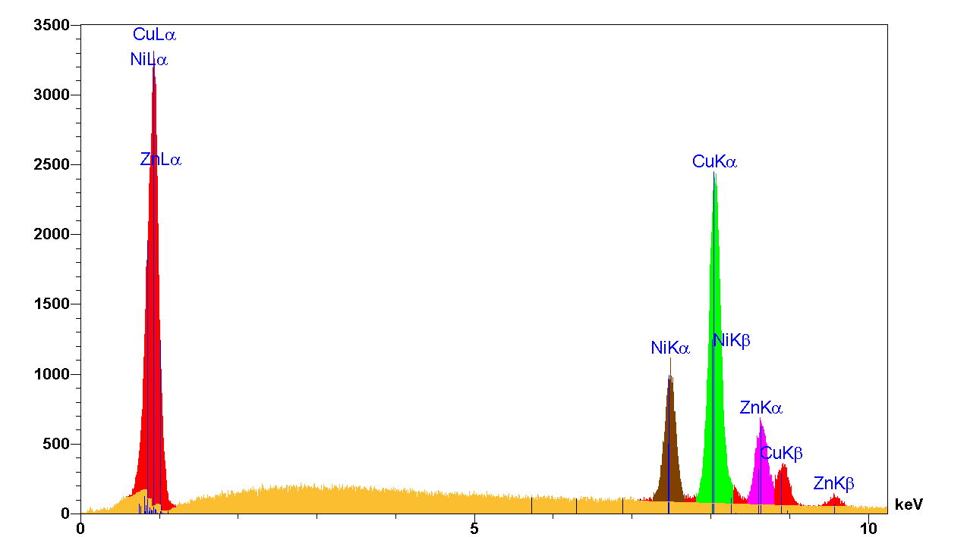
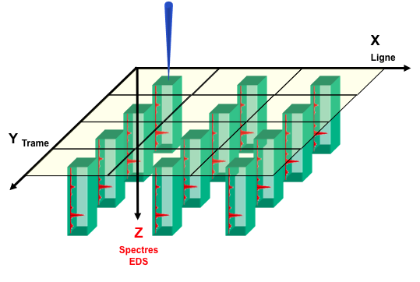
Principe général des différents types d’imagerie chimique
Deux principaux modes d’acquisition (A, B)
A : Imagerie LIVE dans ROIs
Extraction live /pixel Intensités dans ROIs prédéfinies
Etape commune
Acquisition en un temps donné en chaque « pixel » ou point image de l’intégralité du spectre EDS émis par le faisceau d’électrons focalisé
0 – Définition préalable des ROIs relatives aux raies caractéristiques des éléments présents
1 - Extraction Live de l’intensité X en chaque ROI
2 - Sauvegarde Live de ces intensités pour chaque ROI
3 - ➔ images Live qualitatives des intensités de chaque ROI
Faisceau d’électrons
au pixel 1,1
B : Imagerie spectrale
Acquisition et sauvegarde /pixel du spectre complet
Construction des images par Post-traitement de l’ensemble des spectres sauvegardés
- Définition et extraction des intensités des ROIs relatives aux raies
➔ Images qualitatives des intensités de chaque ROI
- Quantification de chaque spectre
➔ Images quantitatives des teneurs massiques et atomiques
E (RX)
Spectres EDS

Slide 6
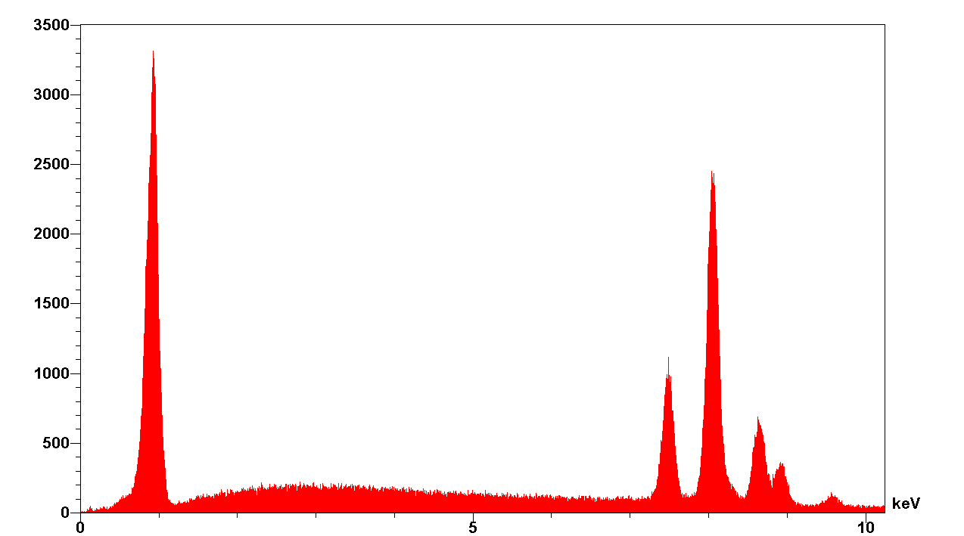
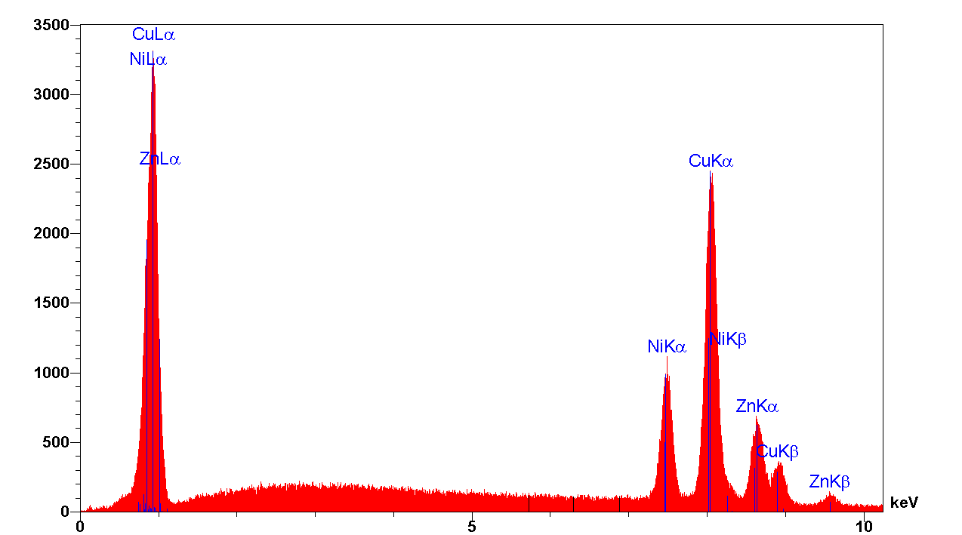
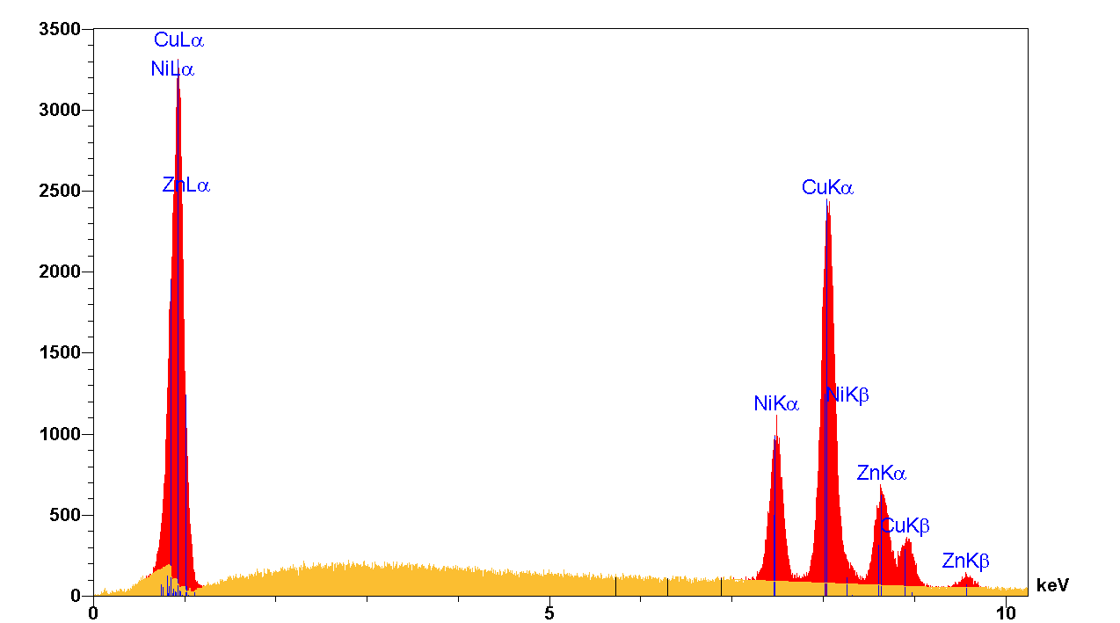
Imagerie chimique qualitative des intensités (ROIs)
Deux modes d’extraction des intensités
Raies d'émission X caractéristiques des éléments
I_{Cu Kα}
Rayonnement de
Fond Continu
I_{Zn Kα}
I_{Ni Kα}
Energie (keV)
Les images qualitatives visualisent l’intensité Pic + FC ou Pic-FC
FC croît avec Z_{moyen} ➔ Risque d’interprétation visuelle erronée
pour les éléments en faible teneur avec un faible rapport Pic/FC
Extraction des intensités sans le FC nécessaire !

Slide 7
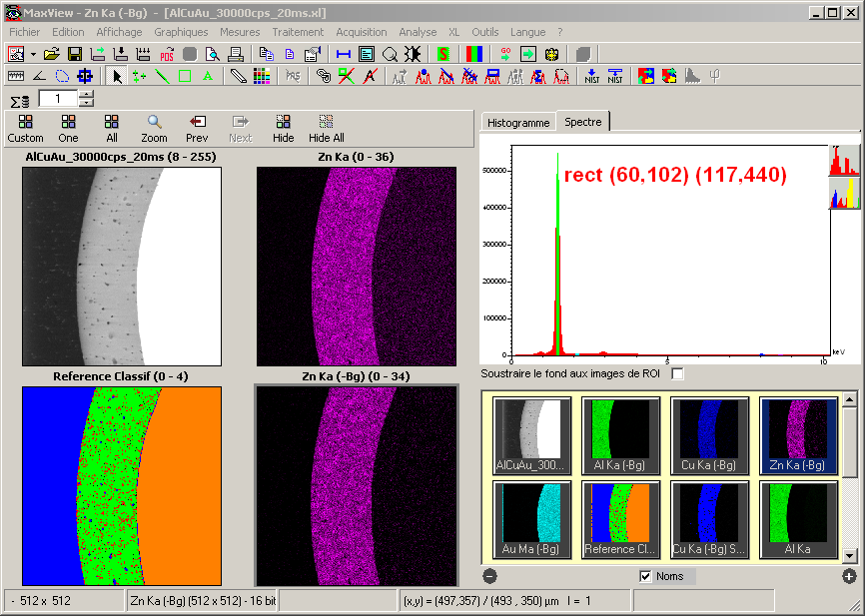
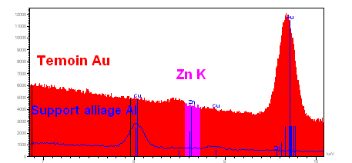
Imagerie chimique qualitative des intensités (ROIs)
Soustraction du FC différent selon Z_{moyen}
après analyse automatique de phase
Signal Pic+FC
Analyse de phases
Signal Pic-FC
Estimation FC différencié par phase
Soustraction FC différencié

Slide 8
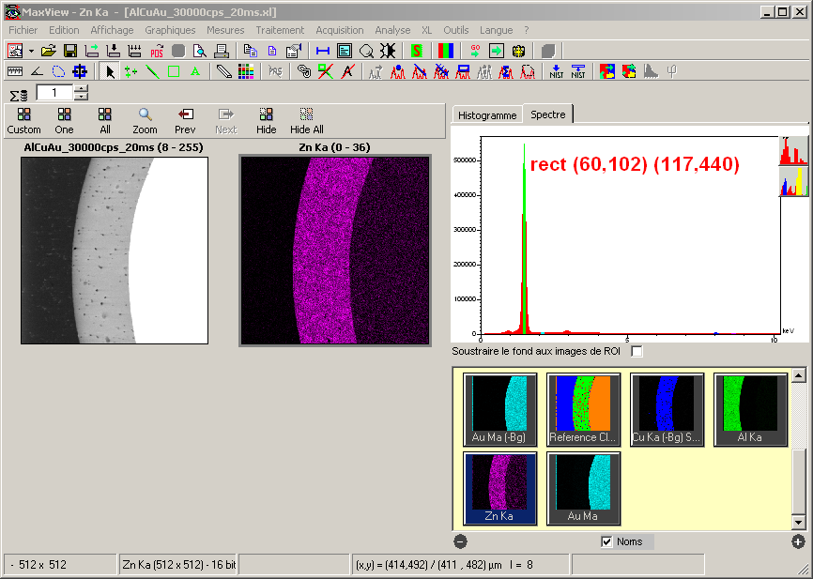
Imagerie chimique qualitative des intensités (ROIs)
Deux modes d’extraction des intensités
Exemple d’images X conventionnelle avec le signal Pic+FC
Image X du Zn Kα - Risque d’interprétation erronée
Y-a-t-il une pollution en
Zn sur ou dans
l’échantillon Au ?
Signal Pic+FC
Echantillon Au
Réponse: Non !
Signal de FC uniquement
Enrobage Laiton
Alliage Al (Dural)

Slide 9
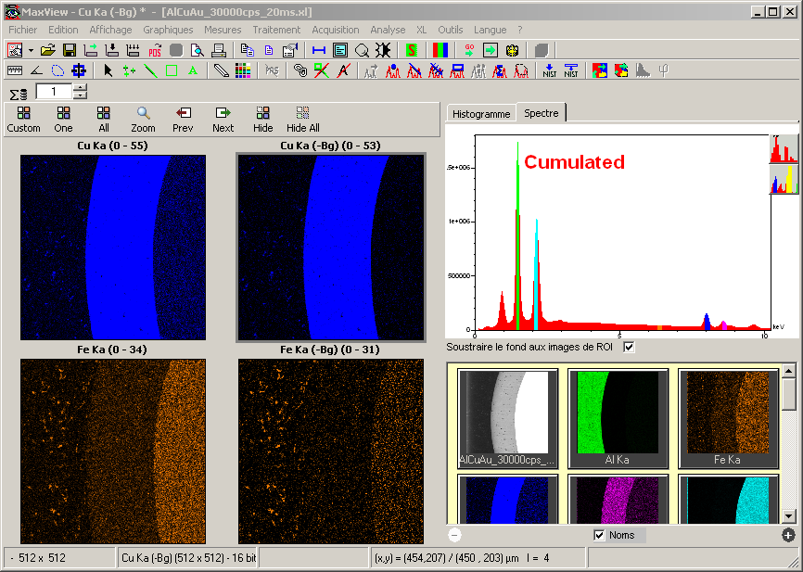
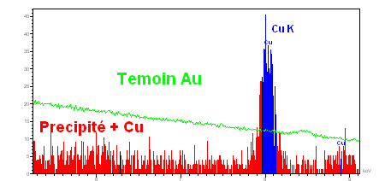
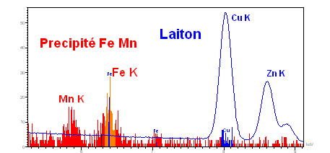
Imagerie chimique qualitative des intensités (ROIs)
Deux modes d’extraction des intensités
Comparaison images X - Signal Pic+FC et signal Pic-FC
Cas des éléments Cu-Kα et Fe-Kα
Signal Pic+FC
Signal
Pic-FC
Signal Pic+FC
Signal
Pic-FC

Slide 10
Imagerie chimique quantitative (Imagerie spectrale)
Optimisation des paramètres expérimentaux
Principaux paramètres d'acquisition du spectre
Courant de faisceau électronique
Constante de temps de la chaîne de mesure EDS
Temps de comptage par point (pixel)
Distance de travail
Principaux paramètres de traitement du spectre
Contrôle de la procédure logicielle de traitement des spectres d’une cartographie spectrale :
  Contrôle de la soustraction du fond continu en particulier
  Méthode de traitement quantitatif, avec ou sans témo
Spectres EDS Alliage Al (Dural), Laiton, Or

Slide 11
Imagerie chimique quantitative (Imagerie spectrale)
Optimisation des paramètres expérimentaux
Quel Courant de faisceau électronique ?
Le courant modifie deux paramètres d’analyse:
Le nombre de photons X produits par unité de temps
La taille de la sonde, qui croît avec l’augmentation du courant
Ajuster le courant pour :
un taux de comptage EDS maximum qui conduit à un temps mort inférieur à 20 à 30% avec une constante de temps élevée
limiter les pics parasites d’empilement.
1
Réduire ce courant si la résolution de l’image électronique est inadaptée à la visualisation résolue des « objets » à analyser
Compenser la diminution du taux de comptage et de la qualité statistique du spectre EDS, par une augmentation du temps de comptage.
2
  ATTENTION à l’optimisation de ce compromis
  Courant / Taux de comptage / Résolution /
  temps comptage / Précision statistique du spectre

Slide 12
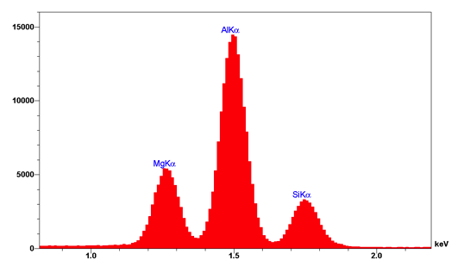
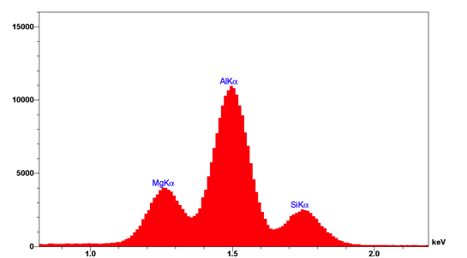
Imagerie chimique quantitative (Imagerie spectrale)
Optimisation des paramètres expérimentaux
Quelle constante de temps de la chaîne de mesure EDS ?
La chaîne de mesure EDS dispose de plusieurs « constante de temps » qu’il est nécessaire d’adapter en fonction du taux de comptage. 2 principes à retenir :
Plus la constante de temps est élevée,
Plus le temps mort (DT-Dead Time) augmente
Plus le risque de pics d’empilement est élevé,
Plus la résolution spectrale s’améliore, avec la diminution du risque d’interférences de raies néfastes à la précision des mesures des intensités.
1
t = 16 µs
t = 4 µs
DT = 53 %
DT = 15 %
Grande constante de temps pour « faible » taux de comptage pour imagerie quantitative
Faible constante de temps pour fort taux de comptage pour acquisition de imagerie qualitative de répartition des éléments.
2

Slide 13
Imagerie chimique quantitative (Imagerie spectrale)
Optimisation des paramètres expérimentaux
Quel temps de comptage ?
Le temps de comptage va modifier la précision statistique du spectre.
Plus long sera le temps de comptage, meilleure sera la précision statistique du spectre (nombre de photons comptés), meilleure sera la précision des intensités extraites, et donc des concentrations calculées.
1
Le temps de comptage nécessaire à l’analyse précise d’un élément sera d’autant plus long que sa sa teneur est faible et corrélativement sa raie analytique présente un faible rapport PIC / FOND CONTINU.
2
Quelle distance de travail (WD) ?
1
WD nominale d’analyse pour analyse quantitative, car émergence connue
WD quelconque pour analyse qualitative, à condition de détecter un spectre. Pas de quantification correcte possible !!
2

Slide 14
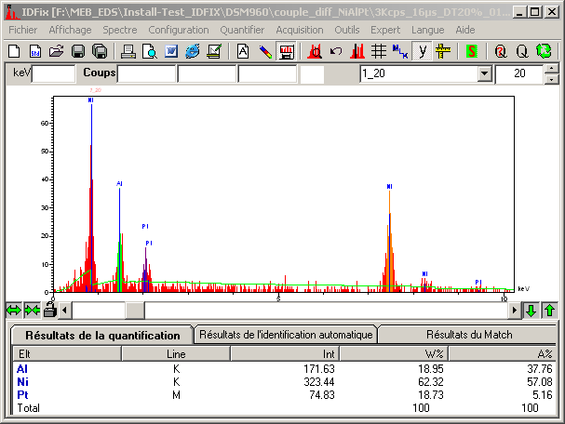
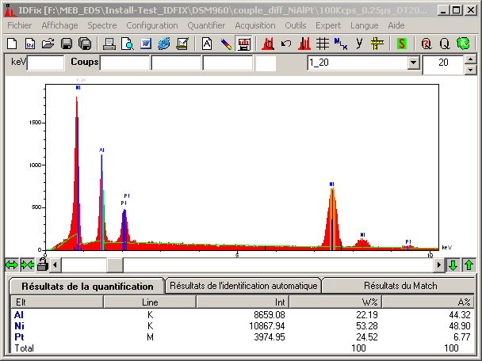
Imagerie chimique quantitative (Imagerie spectrale)
Optimisation des paramètres expérimentaux
Influence « Temps de comptage/Taux de comptage » sur l’étape de soustraction du Fond Continu et du résultat quantitatif
1 s comptage à 3000 cps
1 s comptage à 100000 cps
Résultats différents
Estimation Fond Continu imprécise
Estimation correcte Fond Continu
Quantification imprécise
Quantification plus valide

Slide 15
Imagerie chimique quantitative (Imagerie spectrale)
Optimisation des paramètres expérimentaux
Exemple d’une mauvaise soustraction du fond continu
Pas de sommation
Sommation 9 pixels (3x3)
Sommation 25 pixels (5x5)
Mo
Mo
Mo
Ti
Ti
Ti
L’étape de calcul et de soustraction du fond continu est critique pour les éléments dont les raies analytiques ont un faible rapport Pic/Fond.
Eléments en faible teneur ou avec raie analytique à faible taux d’excitation

Slide 16
Imagerie chimique quantitative (Imagerie spectrale)
Optimisation des paramètres expérimentaux
En résumé
Conditions pour imagerie quantitative
Objectif Premier
Données quantitatives
Résolution spectrale élevée et nombre de coups élevé
Constante de temps élevée
Taux de comptage limité
Temps de comptage/pixel
important
Temps total important
Conditions pour imagerie qualitative ou semi-quantitative
Objectif premier
Nombre de coups élevé dans le spectre en 1 point
Taux de comptage élevé
Constante de temps faible
Temps de comptage/pixel correct
Temps total correct
Spectres EDS Alliage Al (Dural), Laiton, Or

Slide 17
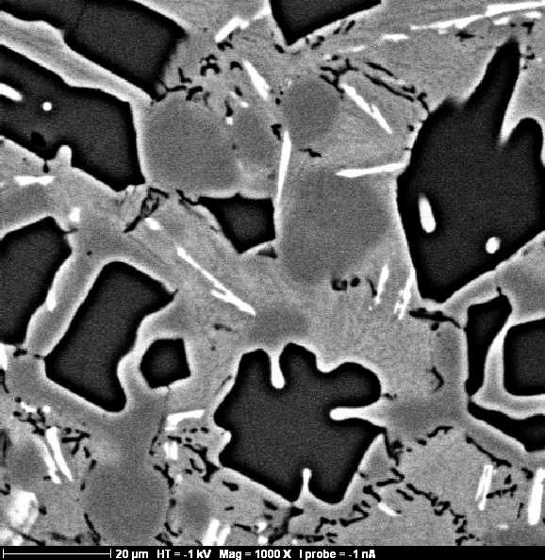
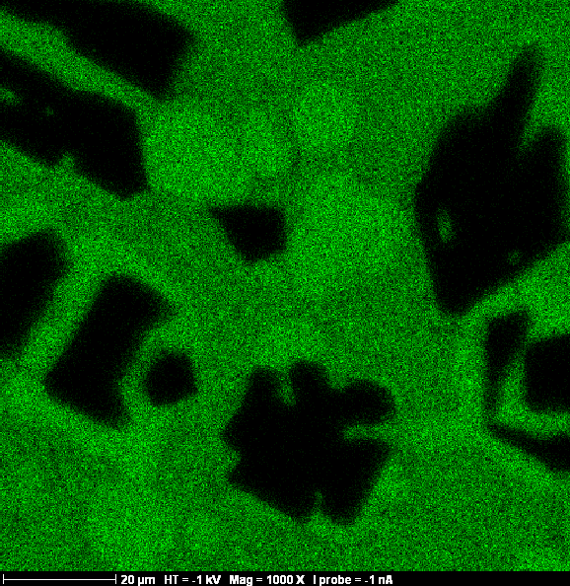
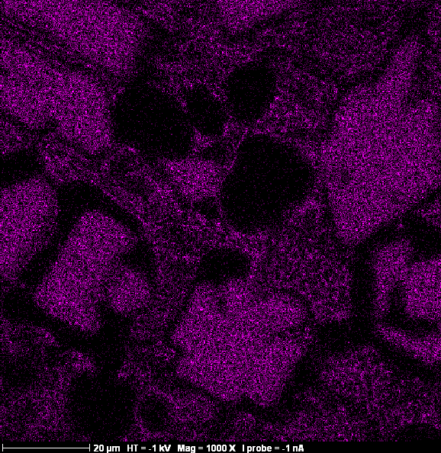
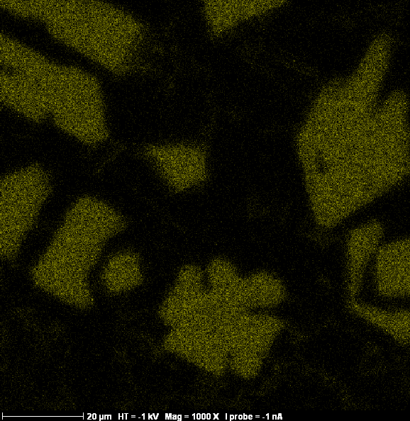

Imagerie chimique quantitative (Imagerie spectrale)
Optimisation des paramètres expérimentaux
Répartition des éléments dans alliage Al, Mg, Si, Fe
Si(Li)
15 000 cps
T=4µs ➔ DT 20 %
1 ms par pixel
512x512
Temps total=5 mn
BSE
Al Kα
Mise en évidence des phases majeures
Si Kα
Mg Kα
Fe Kα

Slide 18
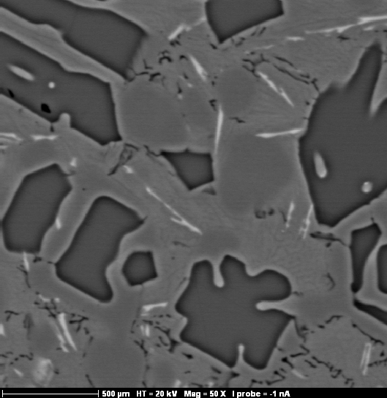
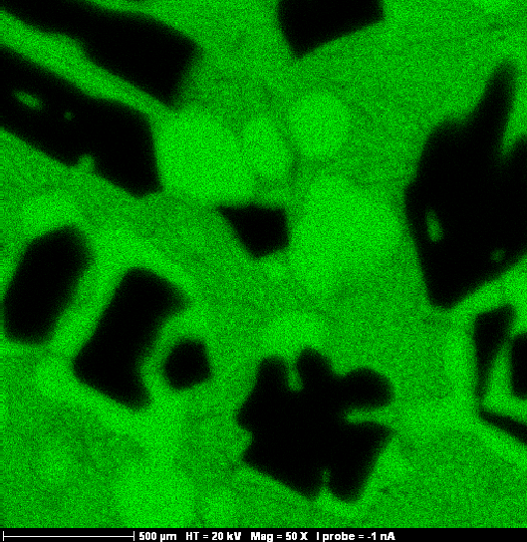
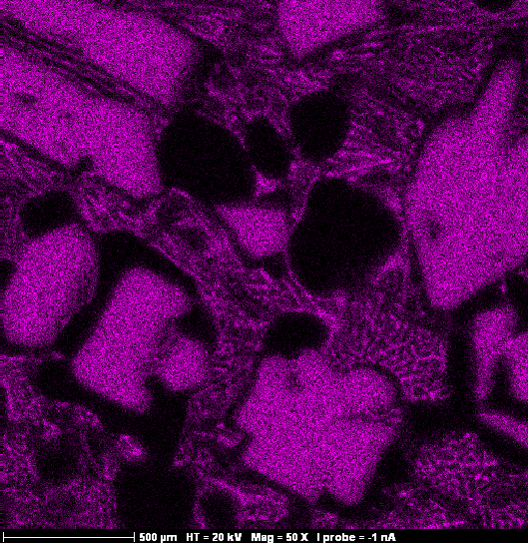
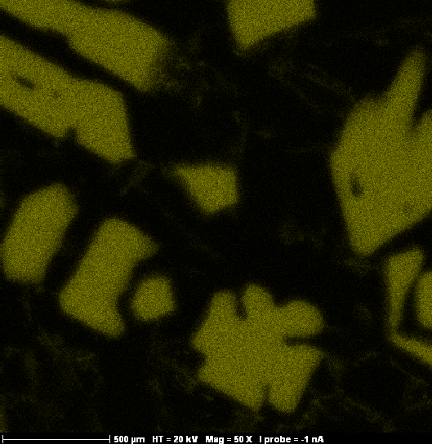

Imagerie chimique quantitative (Imagerie spectrale)
Optimisation des paramètres expérimentaux
Répartition des éléments dans alliage Al, Mg, Si, Fe
SDD
100 000 cps
Τ=0.25µs ➔ DT 20 %
1 ms par pixel
512x512
Temps total=5 mn
BSE
Al Kα
Mise en évidence de microstructure fine biphasée dans des régions particulières
Si Kα
Mg Kα
Fe Kα

Slide 19

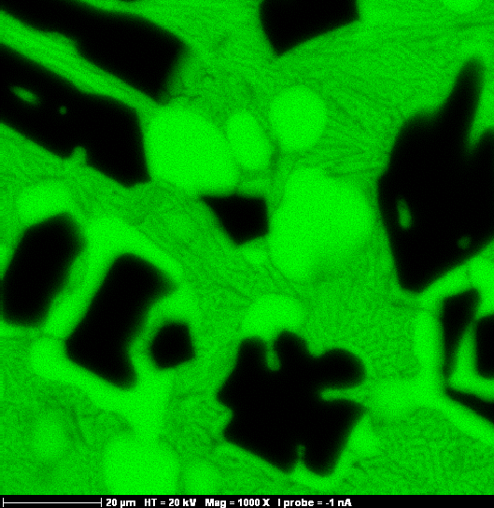
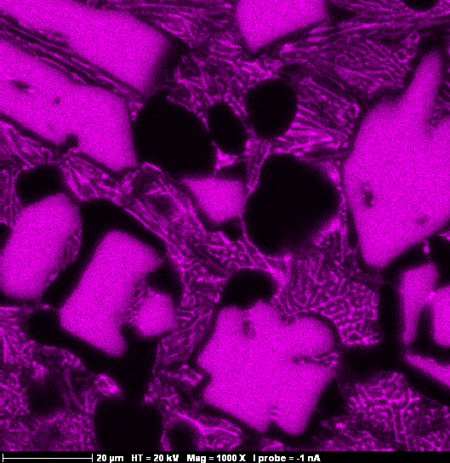

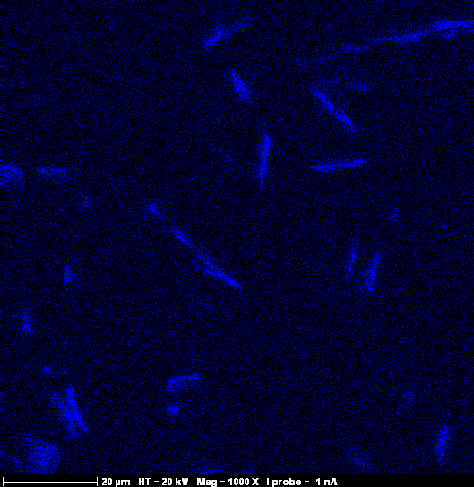
Imagerie chimique quantitative (Imagerie spectrale)
Optimisation des paramètres expérimentaux
Répartition des éléments dans alliage Al, Mg, Si, Fe
SDD
100 000 cps
T=0.25µs ➔ DT 20 %
10 ms par pixel
512x512
Temps total=50 mn
BSE
Al Kα
Mise en évidence de la ségrégation du Fer dans les phases allongées
Si Kα
Mg Kα
Fe Kα

Slide 20
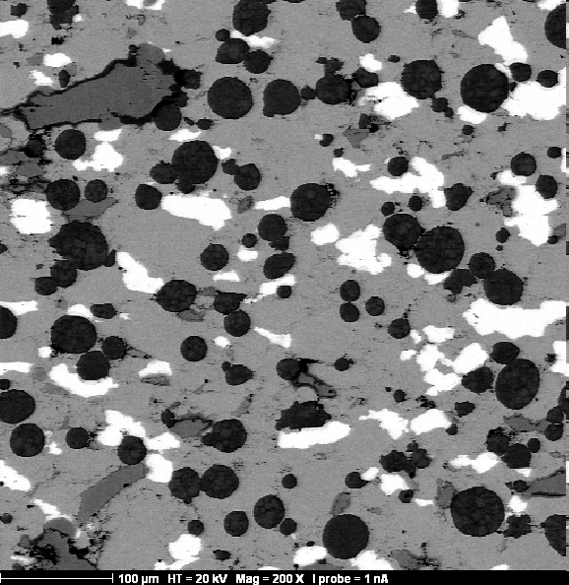
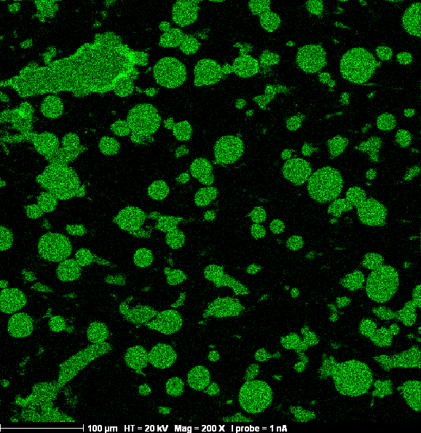
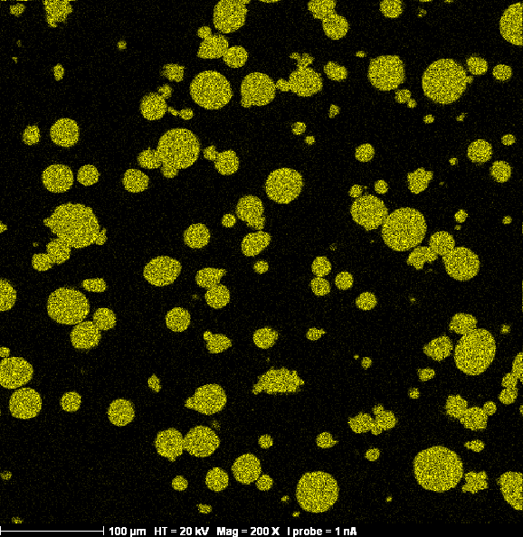
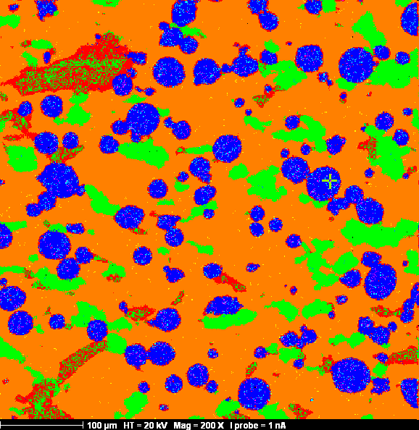
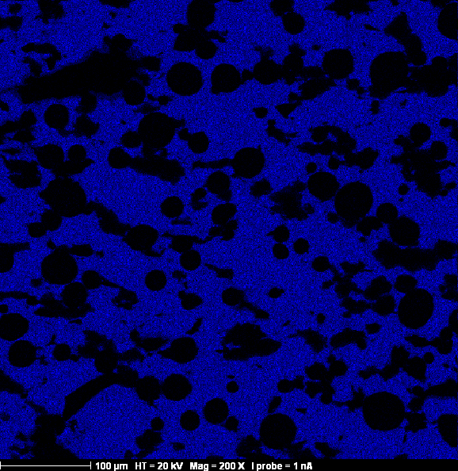
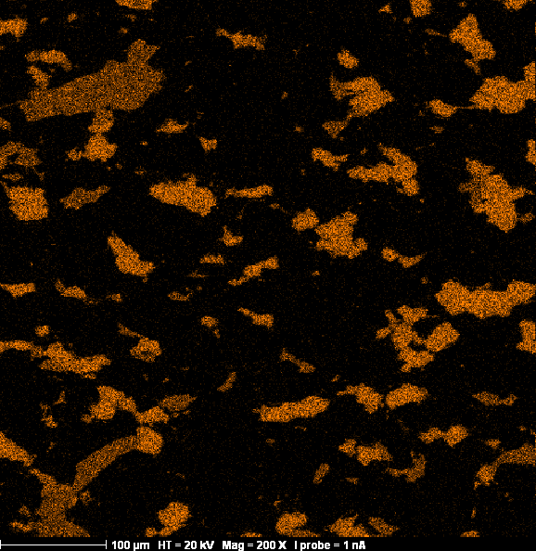

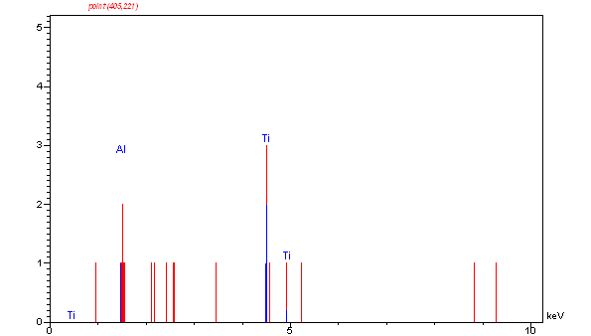
Imagerie chimique quantitative (Imagerie spectrale)
Optimisation des paramètres expérimentaux
Analyse de phases dans un alliage base Chrome
BSE
Si(Li)
5 000 cps - T=16µs ➔ DT ~23 %
10 ms par pixel - 512x512- Temps total=45 mn
Al Kα
Résultat analyse automatique de phases
Ti Kα
Cr Kα
Ni Kα
Nb Lα
Spectre type en 1 pixel

Slide 21
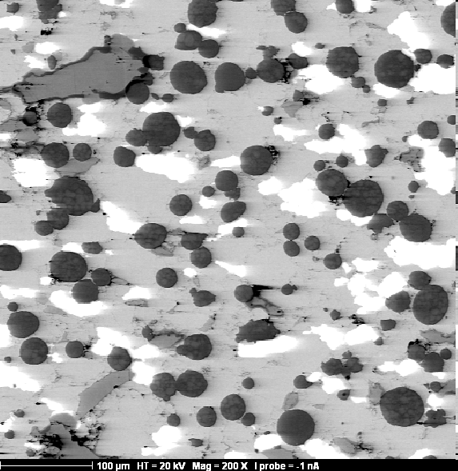
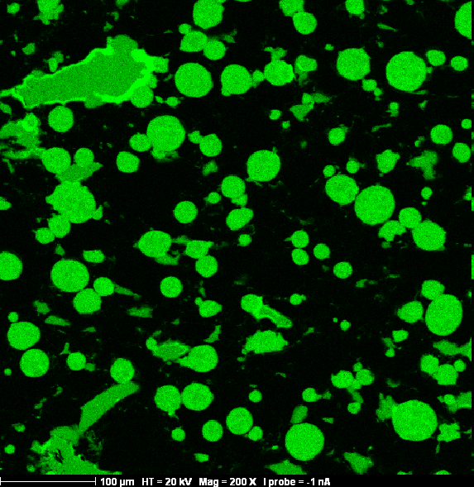
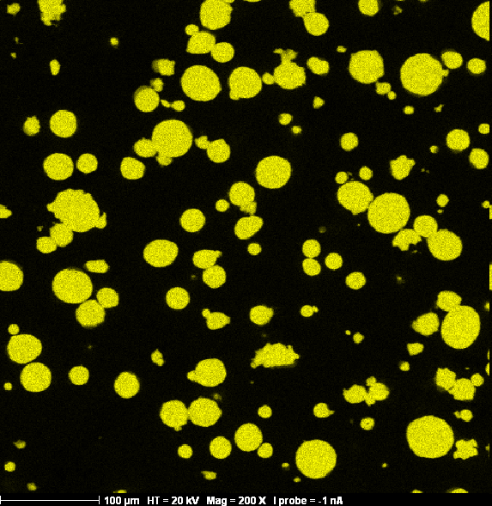
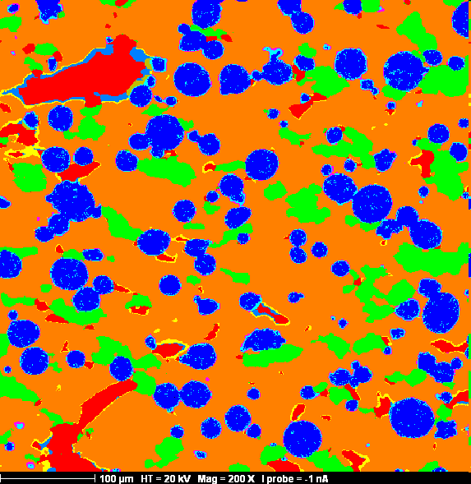
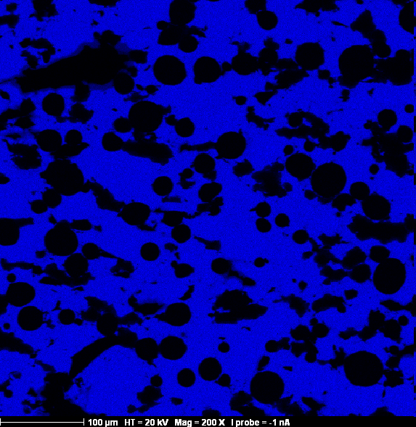
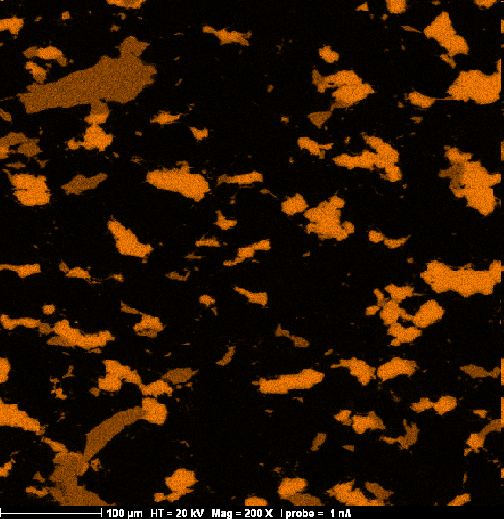
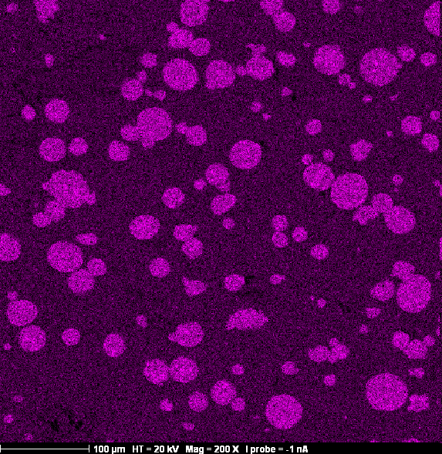
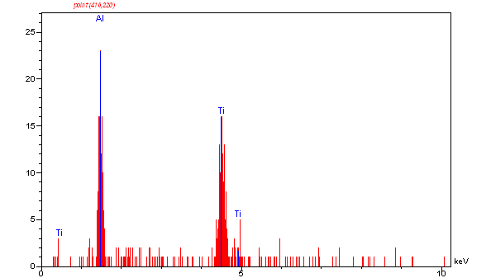
Imagerie chimique quantitative (Imagerie spectrale)
Optimisation des paramètres expérimentaux
Analyse de phases dans un alliage base Chrome
BSE
SDD
100 000 cps - T=0.25µs ➔ DT ~20 %
10 ms par pixel - 512x512- Temps total=45 mn
Al Kα
Résultat analyse automatique de phases
Ti Kα
Cr Kα
Ni Kα
Nb Lα
Spectre type en 1 pixel

Slide 22
Apport Imagerie chimique / Analyse ponctuelle
Apports multiples
  Visualisation, répartition et quantification des phases
  Détection de phases non discernables en contraste d’électrons
  Estimation de la proportion surfacique (volumique) de phase
  Caractérisation de l’homogénéité de zones ou phases localisées

Slide 23
Apport de l’imagerie chimique / analyse ponctuelle
  Visualisation répartition et quantification des phases
Images de répartition des teneurs massiques et/ou atomiques
BSE
Al Wt%
Spectre en 1 point
Co Wt%
W Wt%
Alliage Base Ni
Image 1024x1024
800 ms/point
1 048 576 points
Temps total = 10 h
Ta Wt%
Co Wt%
Mo Wt%
Co Wt%
Ti Wt%
Quantification
Spectres EDS Alliage Al (Dural), Laiton, Or

Slide 24
Apport de l’imagerie chimique / analyse ponctuelle
  Détection de phases non discernables en image d’électrons BSE
Alliage multiphasé à base de siliciures de Nb, Mo.
BSE
Si
Identification initiale de 2 phases en image BSE
(oxydes en noir exceptés)
Cartographie Si révèle une 3 phase
Si
Mo
Nb
Mo
Si
Faible contraste visible en image BSE

Slide 25
Apport de l’imagerie chimique / analyse ponctuelle
  Estimation de la proportion surfacique (volumique) de phase
Exploitation des cartes de répartition des éléments par analyse d’image.
Phase | %surfacique
Métallique (jaune) | 65 %
Intermétallique 1 (rouge) | 7 %
Intermétallique 2 (Bleu) | 28 %
Image combinée des images de répartition segmentés des éléments Si, Nb et Mo

Slide 26
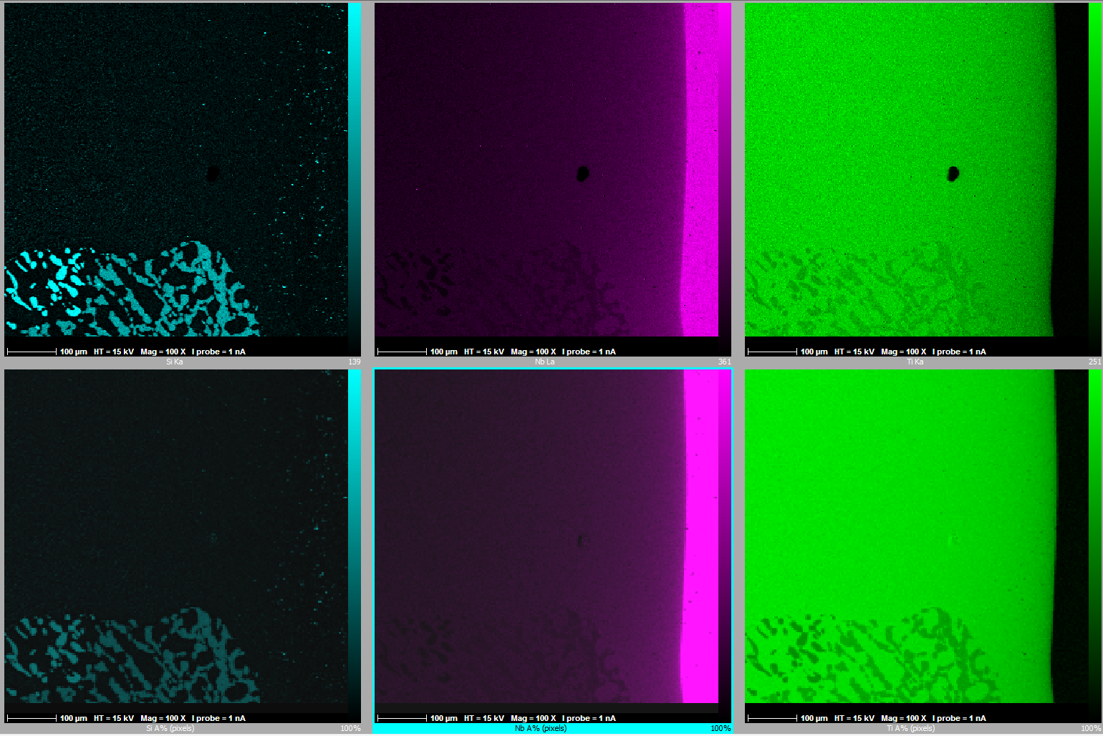

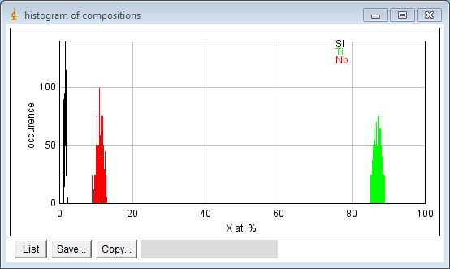
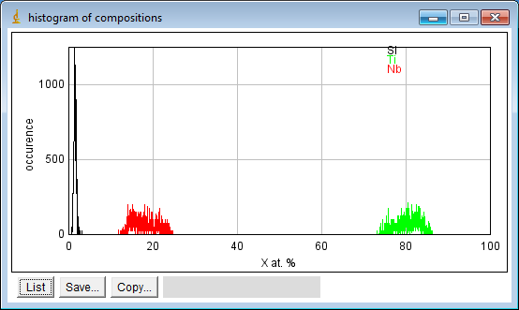
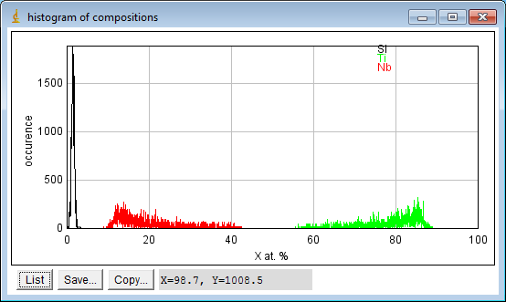
Apport de l’imagerie chimique / analyse ponctuelle
  Caractérisation de l’homogénéité de zones ou phases localisées
Exploitation des cartes de répartition quantitatives (exemple) à l’étude d’un matériau Si, Ti Nb après traitement thermique
Si
Nb
Ti
Image composite Si Ti Nb
Carte de répartition teneurs atomiques
Histogrammes de répartition des teneurs Wt% (et/ou At%) dans un rectangle variable
Des largeurs de pics élevées traduisent une forte dispersion des résultats potentiellement due à une mauvaise statistique ou à la présence d'un gradient de composition dans la zone sélectionnée

Slide 27
Limitations Imagerie chimique quantitative / analyse ponctuelle
Trois principales limitations
  Incertitude accrue sur le résultat quantitatif
  Pas de gestion correcte de la quantification aux interfaces entre phases
  Résultats rigoureusement erronés dans les trous ou phases dont un élément au moins n’est pas déclaré en analyse quantitative sans témoins

Slide 28
Limitations Imagerie chimique quantitative / analyse ponctuelle
Incertitude accrue du résultat quantitatif
2 raisons principales
1
Temps de comptage par pixel généralement de l’ordre de la ms très inférieure aux qqes 10 s
en analyse ponctuelle
Mauvaise statistique
Incertitude accrue
2
Résultat quantitatif d’un même spectre d’un pixel extrait de l’image spectrale potentiellement différent de celui obtenu par le traitement par analyse ponctuelle ??
Pas ou peu d’information sur la procédure de quantification appliquée

Slide 29
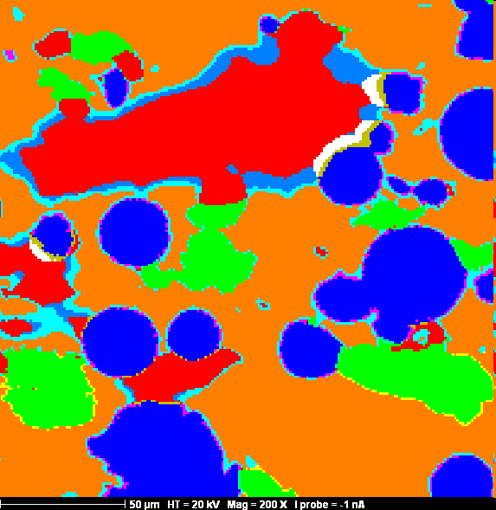
Limitations Imagerie chimique quantitative / analyse ponctuelle
Pas de gestion correcte
de la quantification aux interfaces entre phases
1 raison
Volume hétérogène en chaque pixel situé sur une interface
Condition d’application de la microanalyse quantitative
non respectée !
Résultat erroné !
Image d’analyse de phases

Slide 30

Limitations Imagerie chimique quantitative
Résultat erroné en analyse quantitative sans témoins
dans les trous
ou phase dont 1ou plusieurs éléments ne sont pas quantifiés
Illustration dans une zone d’un alliage Nb Ti Al Si avec de grosses porosités
Image BSE
Somme des concentrations massiques
~101 %
~51 %
100 %
~97 %
Alliage Ti Al Nb
Analyse sans témoins
Analyse avec témoins
Documents N. Horezan, Q. Barrès /ONERA

Slide 31
Perspectives d’amélioration et d’évolution
  Réduction Incertitude statistique sur le résultat quantitatif
    Amélioration de la statistique de comptage par :
      Augmentation du temps de comptage par pixel à plusieurs secondes
      Augmentation de l’angle solide de collection
      ➔ Meilleure maîtrise et contrôle de la procédure de quantification des images spectrales
  Meilleure gestion de la quantification aux interfaces entre phases
    Amélioration résolution latérale des images chimiques spectrales
      Une formulation 3D des modèles en ϕ (ρz) devrait théoriquement permettre l’évaluation de la composition chimique de précipités nanométriques dans des MEB ou microsonde FEG
      (cf. Conférence M. Perrut, D. Boivin, R. Arquier – GN-MEBA Déc. 2020)
  Traitement quantitatif correct des porosités ou phases dont un élément au moins n’est pas déclaré en analyse quantitative sans témoins
  ➔ Pas d’autres solutions que l’analyse avec témoins

Slide 32
MERCI
de votre attention

